Slide 1
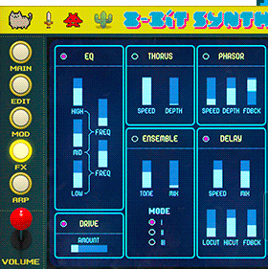
신흥목재 주문체크
결제 전 주문내역 꼭 확인 부탁드립니다
거래처명
거래금액
주문내역
판매 제품 단가 인상
최근 코로나로 인한 어려운 시장상황에 최선을 다해 자재를 공급해 왔으나 원자재가격 및 물류비용의 대폭인상으로 불가피하게 제품단가 인상되는 점 양해 부탁드립니다.
주문 시 재고 및 단가 확인 부탁드립니다.
출고내용
농협 이부근(신흥목재)
351-0618-3356-93
결제 확인 후 출고 됩니다
감사합니다 ^^

